Slide 1

Bienvenidos

Slide 2

RED FTTH
Resumen de los aspectos destacados
Capacitación ARUs
Elaborado por Operaciones IP
29/11/2023

Slide 3
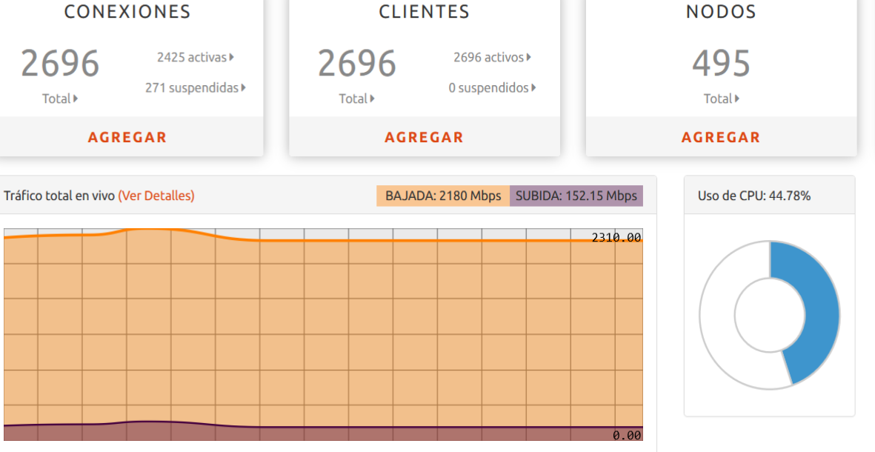
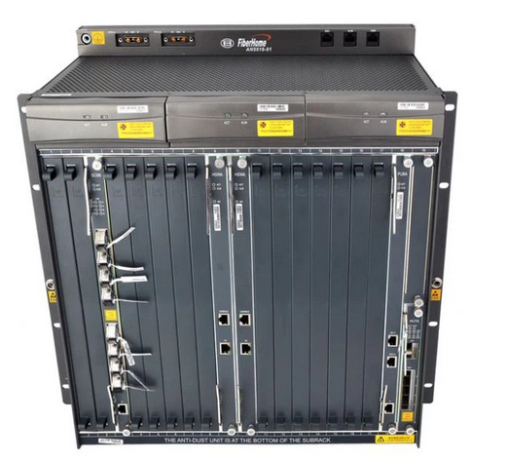
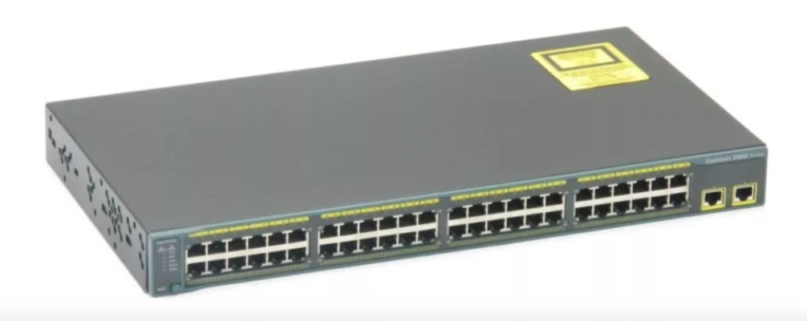

RED FTTH
G1
Demonio 815
OLT1
G2
Demonio OLT
OLT2
G3
ABONADO
OPERACIONES IP
SISTEMAS
HEADEND ARUs

Slide 4
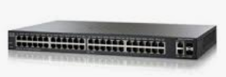
RED FTTH Inter – Netuno – Inter
Empresa B
G1
Demonio OLT
Demonio 815
OLT1
G2
Serial PON: HWTC
Sw Netuno
Sw Inter
OLT2
Marca HUAWEI
G3
NETUNO
ABONADO (inter)
OPERACIONES IP
SISTEMAS
HEADEND ARUS

Slide 5

RED FTTH Netuno – Inter – Netuno
Empresa B
G1
OLT1
Demonio OLT
G2
Serial PON: FHTT
Sw Netuno
OLT2
Marca FiberHome
G3
NETUNO
ABONADO (Netuno)
OPERACIONES IP
SISTEMAS
HEADEND ARUS

Slide 6

LOS PUNTOS IMPORTANTES
I
OLT (capa 2, MAC, VLANs, WAN)
I.
El aprovisionamiento de un abonado FTTH lleva 2 etapas:
II
Servidor 815 (capa 3, DHCP, dirección IP, WANMAC, gateway a Internet, planes de navegación)
Ambas etapas se realizan de forma automática empleando “DEMONIOS”
(NINGUNO de los cuales es administrado por Operaciones sino por SISTEMAS)

Slide 7

LOS PUNTOS IMPORTANTES
Si un Abonado aparece como “ONU no encontrada” No esta siendo detectada por la OLT, no hay conectividad.
Los problemas de potencia NO pueden resolverse desde Operaciones IP.
Posteriormente, si la potencia está dentro de los umbrales, la ONU está homologada y reconocida, pasará a estar en Whitelist.
Si un Abonado emite y recibe potencia aparecerá en DISCOVERY.
El Demonio OLT enviará todas las instrucciones de configuración y de no haber algún inconveniente, pasará al estado deseado “Aprovisionada en OLT”. Esto finaliza la Primera fase del aprovisionamiento.
Si no llega a estar en “Aprovisionada en OLT” sino que se queda en un estado intermedio, como en el discovery, ONU no autorizada, registro SIP fallido, registro VLAN fallido; lo mas probable es que estemos ante un problema con el demonio de aprovisionamiento, el cual corresponde a SISTEMAS.

Slide 8

LOS PUNTOS IMPORTANTES
Si la conexión en 815 no se crea puede deberse a un problema de aprovisionamiento con el demonio: No se genera la instrucción, la instrucción se genera con errors (caracteres inválidos), la instrucción queda “pendiente” o en estatus “errónea”, también puede deberse a lentitud en el proceso de la “Instrucción”, a bloqueo de base de datos del servidor 815, o a agotamiento de IPs disponibles en el Servidor.
Comienza a actuar el Demonio 815 (Solo después de que se llega al estado “Aprovisionado en OLT”), quien ordena crear la conexión en el servidor, con el plan de navegación adecuado, la dirección IP asignada y WANMAC.
Si la conexión se crea con éxito, el abonado debe poder disfrutar de nuestro servicio (MAC en VERDE)
Y habría terminado la segunda y última etapa de aprovisionamiento.
Si la conexión se crea pero queda MAC en ROJO la ONU puede estar apagada (chequear Soporte FH) o puede haber una incongruencia entra la MAC cargada y la MAC actual.
Los abonados configurados en modo BRIDGE tambien tienen ambas MAC iguales pero no comienzan como nuestras MACs (porque corresponde a un equipo propiedad del abonado, que está conectado a la ONU).

Slide 9
LOS PUNTOS IMPORTANTES
Antes el modo bridge solo era soportado por ONUs Fiberhome con telefonía o por ONUs Huawei pero ahora, en las ONUs sencillas ya se puede configurar modo BRIDGE con la última versión de firmware que tenemos.
La Onu puede estar configurada en modo Router o en modo bridge (modo bridge para servicio de IP certificada o para empresa B Onus Huawei).
I.
No se debe REAPROVISIONAR NI enviar REFRESH por Soporte FibraHogar a ONUs en Modo BRIDGE,
Sea IP certificada o Empresa B.
No se debe eliminar en Gx ONUs en modo BRIDGE IP certificada.
SI se pueden eliminar y registrar en Gx ONUs Empresa B

Slide 10
LOS PUNTOS IMPORTANTES
Los problemas de potencia NO pueden resolverse desde Operaciones IP.
Posteriormente, si la potencia está dentro de los umbrales, la ONU está homologada y reconocida, pasará a estar en Whitelist.
Si un Abonado emite y recibe potencia aparecerá en DISCOVERY.
Si no llega a estar en “Aprovisionada en OLT” sino que se queda en un estado intermedio, como en el discovery, ONU no autorizada, registro SIP fallido, registro VLAN fallido; lo mas probable es que estemos ante un problema con el demonio de aprovisionamiento, el cual corresponde a SISTEMAS.

Slide 11

LOS PUNTOS IMPORTANTES
Ser ejecutadas por línea de comandos CLI (para que el rendimiento de memoria o CPU de la laptop no afecte el resultado)
Realizarse contra el servidor Speedtest INTER mas cercano a la localidad (para delimitar la prueba y aumentar la confiabilidad del resultado)
Las pruebas de velocidad que sirven para certificar la existencia de un problema deben:
Aislando nuestra red INTER de los equipos del abonado (pues es el segmento que somos responsables de certificar), esto es: conectados justo al Puerto GE de la ONU con nuestro cable categorizado, sobre nuestra laptop de prueba.

Slide 12
LOS PUNTOS IMPORTANTES
Ejecutar pruebas a Comcast, una vez que se han ejecutado pruebas exitosas dentro de nuestra red, nos da una medida del servicio que nos está brindando nuestro proveedor internacional, de quien nosotros somos clientes.
Los problemas de velocidad generalmente afectan toda la localidad, por lo que si no se puede llegar hasta el abonado, una prueba desde headend realizada bajo estas condiciones, sirve para comenzar a investigar.

Slide 13
¡Gracias!

Slide 14

Tu mundo, nuestro compromiso.

